Slide 1
Mixité dans les Conseils en France - Où en est on après 7 ans ?
En deçà du SBF120, le rapport 2017 de l’AFECA établit la donne suivante:
Pour les entreprises du marché réglementé d’Euronext entrant dans le champ de la loi (soit 561 sociétés) respectivement 34,77% pour les Big Caps du compartiment A ; 30,60% % dans les Mid Caps du compartiment B ; 28,34% dans les Small Caps du C.
Sur ALTERNEXT PARIS (164 sociétés), champ non soumis à la loi, un phénomène d’accélération des nominations de femmes mais seulement 17,27%.
Rappel la loi étend le périmètre aux non cotées employant 250 salariés en 2020
Etude AFECA juin 2017 : http://gender.vivianedebeaufort.fr/10-juillet-lancement-livre-blanc-federation-femmes-administrateurs/
http://gender.vivianedebeaufort.fr/wp-content/uploads/2018/07/TELESCOP_AFECA_2017V2.pdf

Slide 2
Etat des lieux En France, la dynamique est là – Mais l’extension du périmètre aux entreprises de 250 salariés sera-t-il un point de blocage en 2020?
Dans des espace de pouvoir encore masculins , la progression importante de la MIXITE au sein des CA, au fil des dernières années (2011-2018) a été clairement impulsée par la loi C/Z -. Mais 2 questions demeurent
1/ La loi du 4 août 2016 étend le périmètre des sociétés concernées
La manière dont les sociétés plus petites vont appliquer la loi demeure une inconnue- En 2020 ce sera le moment de constater si la loi est observée et sinon de modifier la loi C/Z en imaginant notamment d’autres types de sanctions que celles existantes qui sont opérationnelles pour de plus grandes sociétés (suppression des jetons de présence notamment) Pour le moment, faire confiance aux entreprises parait la bonne posture. Il est préférable de convaincre que de forcer et menacer. C’est de pédagogie dont on a besoin, de formation des dirigeants sur la gouvernance et l’interet d’un conseil digne de ce nom et mixte!
2/ La féminisation des CA par la montée de femmes Executive
Et pas seulement par nomination d’AI extérieures ). Autrement dit la loi C/Z a-t-elle eu un effet indirect sur la dynamique de mixité des postes de direction et à responsabilité se traduisant entre autres par la nomination de femmes dans les CODIR?

Slide 3
Un effet d’entrainement limité
EEntreprise | Part des femmes au COMEX
AccorHotels | 8,3%
Air Liquide | 0,0%
Atos | 31,3%
AXA | 0,0%
BNP Paribas | 8,3%
Bouygues | 14,3%
Capgemini | 11,0%
Carrefour | 10,0%
Crédit Agricole | 21,40%
Danone | 10,00%
ENGIE | 33,30%
Essilor | 0,00%
Groupe PSA | 28,60%
Kering | 13,30%
Legrand | 37,50%
L'Oréal | 6,30%
LVMH | 18,20%
Michelin | 22,20%
Orange | 23,00%
Publicis | 25,00%
Renault | 18,20%
Safran | 13,30%
Saint Gobain | 20,00%
Sanofi | 10,50%
Schneider Electric | 3,40%
Société Générale | 6,70%
Total | 33,30%
Unibail-Rodamco | 22,20%
Valeo | 14,30%
Veolia | 17,60%
VINCI | 7,10%
Vivendi | 30,00%
Total / moyennes 15,22%
Part des femmes dans le CA ou conseil de surveillance
40,0%
36,4%
46,2%
50%
46%
33%
33%
30%
42%
38%
43%
36%
60%
40%
50%
41%
55%
45%
44%
50%
45%
42%
41%
42%
40%
40%
50%
22%
46%
45%
50%/ - Directoire 0%
% femmes dans les CA et CS
Versus % de femmes dans les Comex/Codir?
Moyenne est de 15,22% pour les grandes sociétés du CAC 40 (et 17,3 sur SBF120)
Projet de loi PACTE
un reporting sur la mixité des CoDIR pour les sociétés cotées
Je suggère un amendement afin que le périmètre de reporting soit le même que celui de la loi CZ étendu par la loi du 4/8/2016

Slide 4
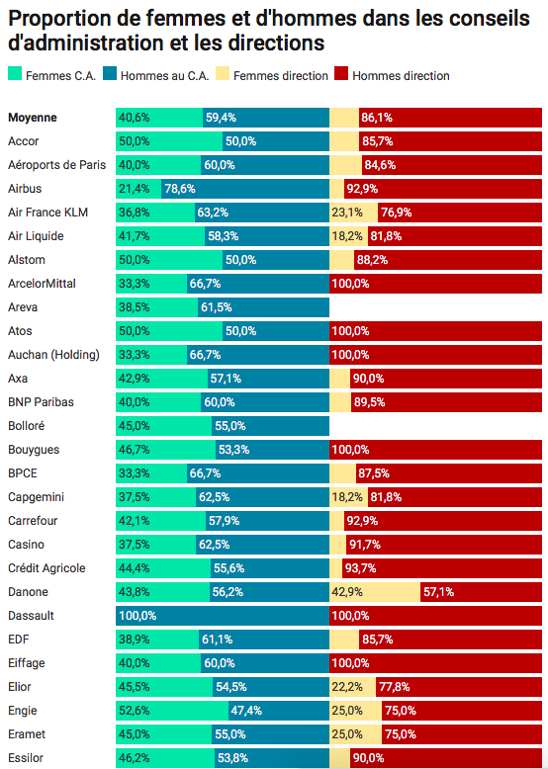
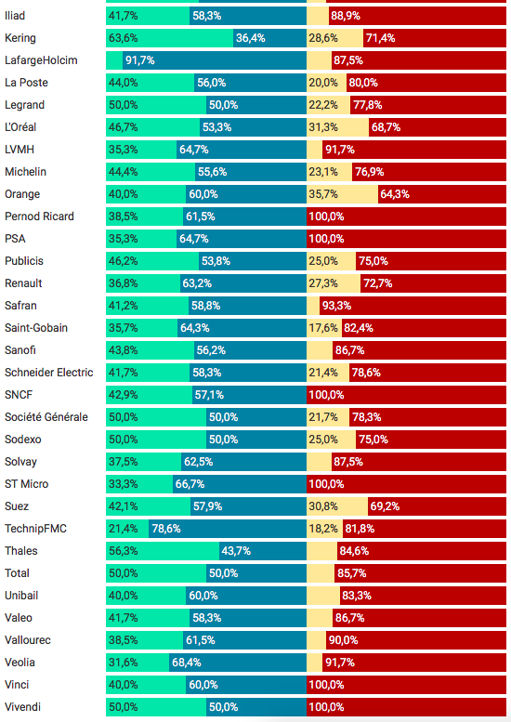

Slide 5
Un effet d’entrainement global lent malgré la pression de la société
Sujet de plus en plus débattu en société
Sujet de gouvernance abordé en Assemblée Générale par les actionnaires.:
2016 : des questions dans 59% des AG des sociétés du CAC40 et 75% de celles-ci portent sur la composition du CA
2018: le sujet est abordé 15 fois sur 31 AG examinées du CAC 40 dont 5 questions sur le recrutement des administratrices du CA et le sujet déborde sur la politique RH es/ parité au sein de l'entreprise (5 questions),
Les entreprises anticipent avec différentes mentions : rapport du Comité de nomination ; clip vidéo sur une politique proactive de réduction des écarts salariaux ; mention de la diversité comme « richesse » du Groupe; mention dans des discours des P/DG sur l’ importance de la présence des femmes…
Des investisseurs refusent d’investir dans des groupes non paritaires (fonds norvégien, Calpers…), d’autres demandent une progression notable (CDC)

